Slide 1
Урок русского языка и читательской грамотности
во 2 классе

Slide 3
Домашнее задание.
Упражнение 66 .
листопад
ледоход
гололед
сенокос

Slide 7
Тема: «Приставки, их правописание»

Slide 8
ЧТО ТАКОЕ ПРИСТАВКА?

Slide 9
При помощи приставок образуйте новые слова. Запишите.
пошёл
перешёл
подошёл
обошёл
дошёл
вошёл
зашёл
ушёл
пришёл
вышел

Slide 10
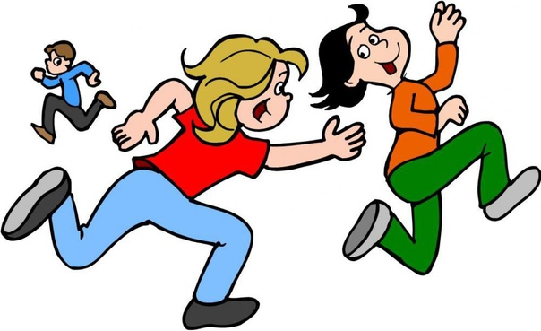
Придумай новые слова от слова «бежать». Добавь приставки: до-, пере-, в-, с-, от-, про-, у-, вы-, по-, из-.
ПРОБЕЖАТЬ, ДОБЕЖАТЬ, УБЕЖАТЬ, ПЕРЕБЕЖАТЬ, ВБЕЖАТЬ, ВЫБЕЖАТЬ, ПОБЕЖАТЬ, СБЕЖАТЬ, ИЗБЕЖАТЬ, ОТБЕЖАТЬ.

Slide 11
Прочитайте. Соберите слова из частей. Запишите их. Составьте предложения с данными словами.

Slide 12
пробежка
поездка

Slide 13
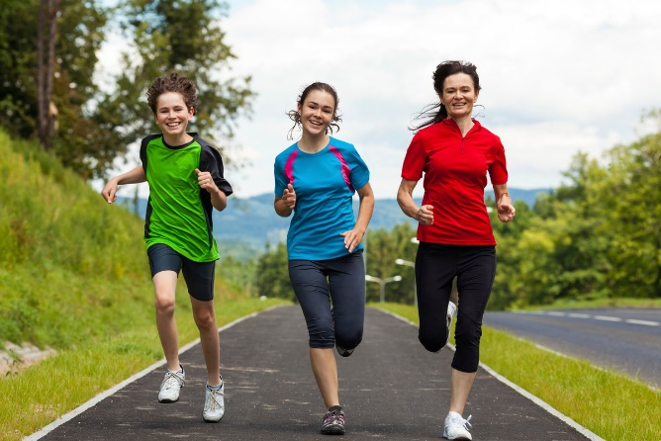
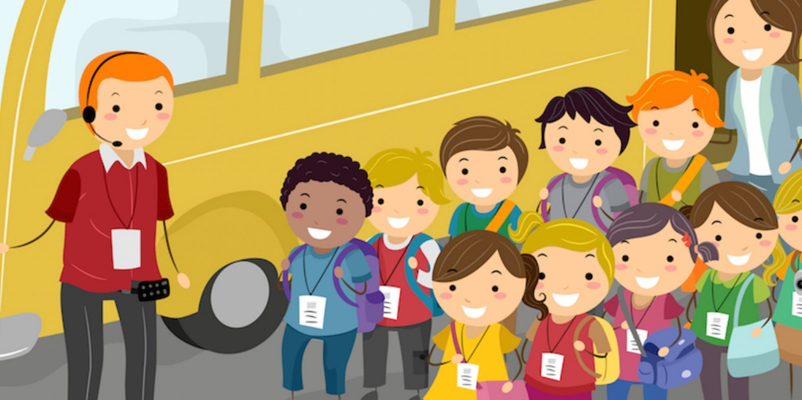
Пробежка утром очень полезна для здоровья.
Поездка с классом на экскурсию была просто супер.

Slide 14
Соберите слова. Запишите их.

Slide 15
Рассада
Посадка
Высадка
Пересадка

Slide 16
Вставьте приставки
Вася шёл в школу. Сначала он ...шел из дома. Потом ...шёл прямо. …шёл по большой луже. ...шёл дорогу. ...шёл в магазин купить булочку.
Наконец, Вася …шёл в школу.
Учительница сказала: «Вася! Как ты долго шёл!»

Slide 17
Проверьте себя
Вася шёл в школу. Сначала он вышел из дома. Потом пошёл прямо. Прошёл по большой луже. Перешёл дорогу. Зашёл в магазин.
Наконец, Вася пришёл в школу. Учительница сказала: «Вася! Как ты долго шёл!»

Slide 18
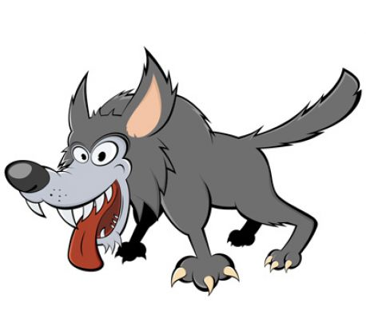
Выпишите глаголы
с приставками
Как-то утром волк проснулся,
Потянулся, облизнулся.
Спел любимую свою –
«Укушу да разжую!»

Slide 19
Проверьте себя
Проснулся, потянулся, облизнулся, спел, укушу, разжую.

Slide 20
Упражнение 67 .

Slide 22
Упражнение 68 .
Лодка приплыла к причалу.
Самолёт прилетел из Самарканда.
Волк залез в овчарню.

Slide 23
Упражнение 69 .

Slide 24
ДОМАШНЯЯ РАБОТА
Упражнение 70 .

